Slide 1

Mental Care
현대인의 정신건강 Care를 위한 SW/SVC 개발
everglow
Notes:
회사 테라모션에 대한 발표를 시작하겠습니다.

Slide 2
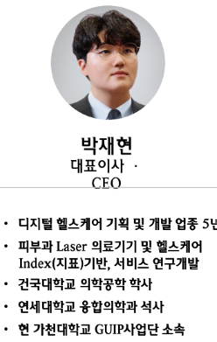
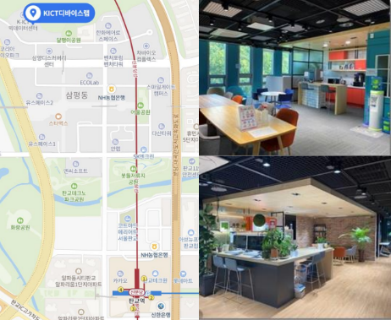

회사소개
1
Notes:
저희 멘토이신 박재현 이사님이시며, 회사는 판교에 위치하고 있습니다.

Slide 3
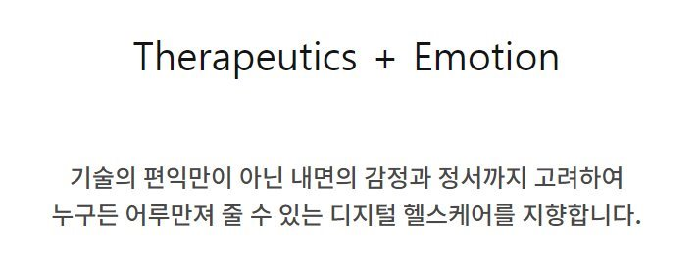
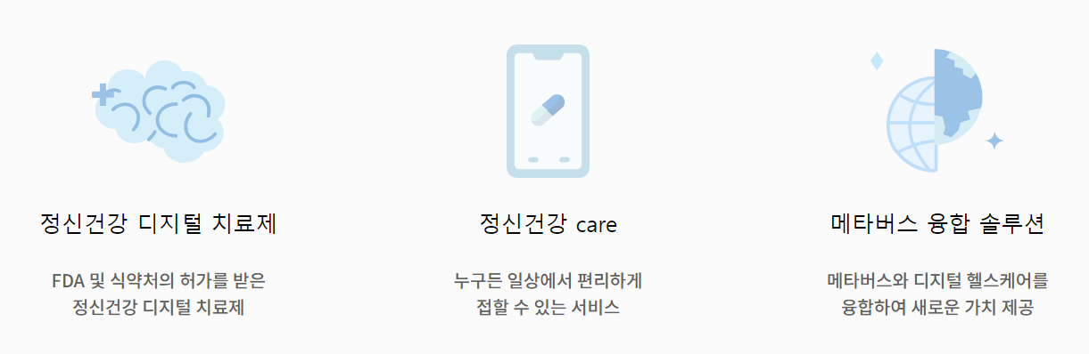
회사소개
2
Notes:
테라모션 홈페이지에서 가져온 이미지입니다.
문구에서 알 수 있듯이 이익만이 아닌 사용자의 감정, 정서를 고려하고 있습니다.
그리고 지향하는 바에 맞는 디지털 치료제, 서비스 제공을 목표로 하고 있습니다.

Slide 4

회사소개
AI
XR
Service
3
Notes:
국내 디지털 헬스케어 인식 변화에 앞장서고 있는 테라모션. 어떤 시도를 하고 있을까요?
AI, XR 등 IT 신기술을 의료분야에 접목한 디지털 헬스케어. 특히 정신 건강 스트레스, 우울, 불안 장애 관리에 집중하고 있습니다.
정신건강 관련 서비스를 제공하며 정신건강에 대한 사회의 부정적인 시선을 타파하기 위해 노력하고 있는데요.

Slide 5

회사소개
AI
XR
Service
마음건강 체크
마침
마음 일기
4
Notes:
서비스 '마침'입니다.
마음 건강 체크와 마음 일기 기능을 제공합니다.
간단한 테스트를 통해 우울, 불안, 스트레스 지수를 측정하고 결과를 확인하고
마음 일기를 작성하며 일상을 기록하고 돌아볼 수 있습니다.
자기주도적으로 스트레스를 관리하는 것을 의도하여 정신건강을 돌보도록 하는 서비스입니다.

Slide 6
We provide new value by combining medical and IT
감사합니다.
5
Notes:
의료 IT의 결합으로 새로운 가치를 제공하는 테라모션이였습니다. 감사합니다.

